Slide 1

10 december
Dag van de mensrechten

Slide 2
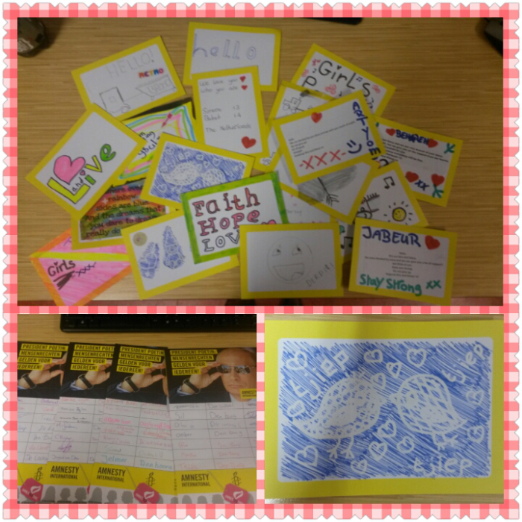
Dag van de mensenrechten
Op 10 december is het de dag van de mensenrechten.
Over de hele wereld worden er verschillende acties gehouden. Zo organiseert Amnesty International een schrijfmarathon.

Slide 3

Dag van de mensenrechten
Amnesty International is een organisatie die zich inzet voor mensenrechten.
Niet overal op de wereld worden deze mensenrechten nageleefd, er zijn nog veel landen in strijd met de mensenrechten.

Slide 4
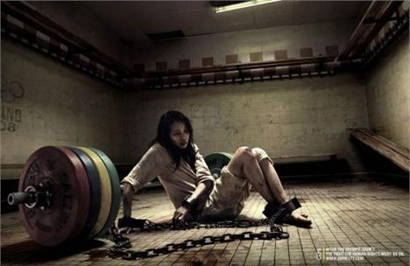
Dag van de mensenrechten
Er zijn landen met gewetensgevangenen.
Mensen die in de gevangenis zitten omdat zij een andere mening hebben dan de regering van dat land.

Slide 5
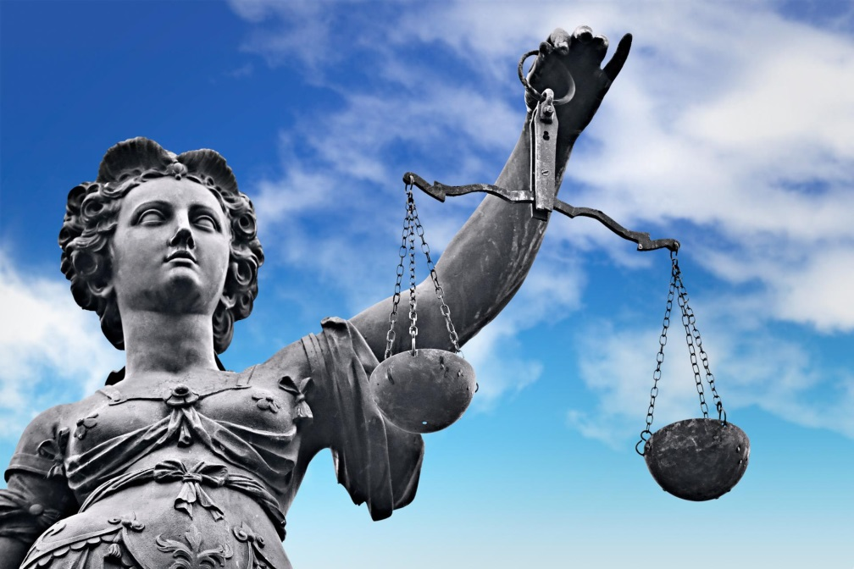
Dag van de mensenrechten
Nederland is een rechtsstaat.
Een land met een eerlijke en onafhankelijk rechtspraak.
De rechters zijn onafhankelijk, dat betekent dat de regering zich niet mag bemoeien met de beslissing van de rechter.

Slide 6
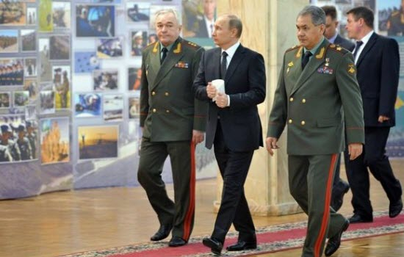
Dag van de mensenrechten
Maar dit is niet overal het geval, er zijn nog steeds landen waar een oneerlijke rechtspraak is.
Mensen worden veroordeeld om zaken die zij niet gedaan hebben.
Of omdat zij kritiek hadden op de regering. Zij zijn niet vrij om te denken wat je wilt.

Slide 7
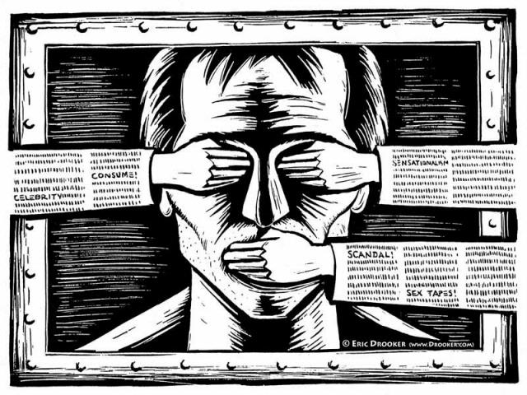
Dag van de mensenrechten
Ook is er censuur in de media, er is geen persvrijheid.
Journalisten mogen niet schrijven waarover zij willen, zij mogen geen kritiek op de regering en de nieuwe wetten hebben.
Doen zij dit wel, dan lopen zij het risico om in de gevangenis te komen.

Slide 8

Dag van de mensenrechten
Amnesty International organiseert een schrijfmarathon.
24 uur lang worden brieven en kaartjes geschreven voor mensen die onterecht gevangen zitten, gemarteld zijn of bedreigd worden.
Of waarbij op een andere manier de mensenrechten ernstig geschonden zijn. Op deze manier steek je deze mensen een hart onder de riem.

Slide 9
Dag van de mensenrechten
Een zelfgeschreven kaart of brief is persoonlijker dan een digitaal kaartje.
Vaak geven mensen die zo’n kaartje ontvangen hebben ook aan dat zij dit fijn vinden.
Op de afbeelding hiernaast zie je een collage van wat wij vorig jaar gedaan hebben.

Slide 10
Einde
Zie voor meer www.maaikezijm.com

